Slide 1
Implementation of OSPF (Open Shortest Path First) Algorithm

Slide 2
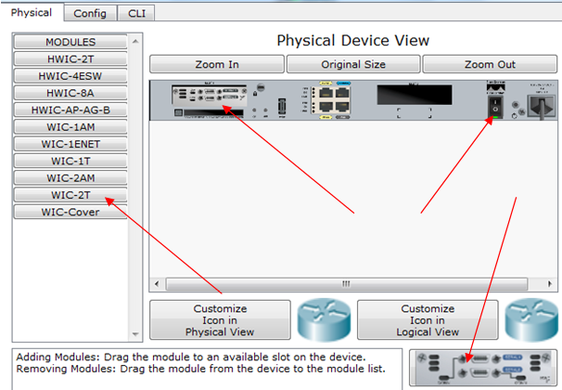

Slide 3
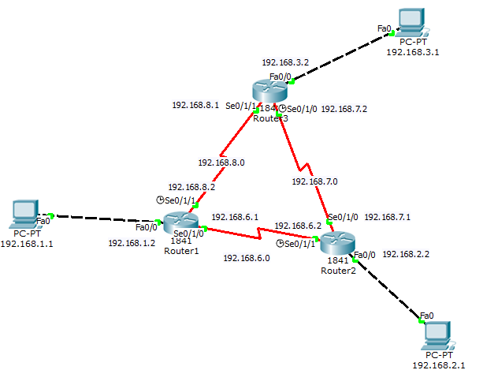

Slide 4
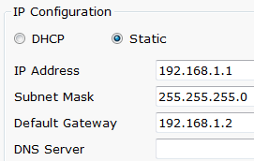
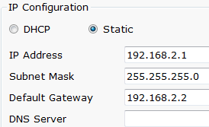
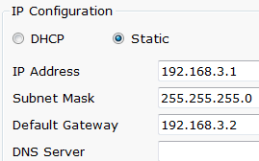

Slide 5
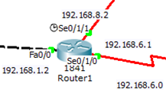
Router-1
Router>en
Router#conf t
Router(config)#int fa 0/0
Router(config-if)#ip ad 192.168.1.2 255.255.255.0
Router(config-if)#no shut
Router(config-if)#exit
Router(config)# int se0/1/0
Router(config-if)#ip add 192.168.6.1 255.255.255.0
Router(config-if)#no shut
Router(config-if)#exit
Router(config)# int se0/1/1
Router(config-if)#ip add 192.168.8.2 255.255.255.0
Router(config-if)#clock rate 64000
Router(config-if)#no shut

Slide 6
Router(config-if)#exit
Router(config)#exit
Router#
Router#copy running-config startup-config
Router#
Router#conf t
Router(config)#router ospf 1
Router(config-router)#network 192.168.1.0 0.0.0.255 area 0
%wildcard mask for network advertising
Router(config-router)#network 192.168.6.0 0.0.0.255 area 0
Router(config-router)#network 192.168.8.0 0.0.0.255 area 0
Router(config-router)#

Slide 7

Router-2
Router>en
Router#conf t
Router(config)#int fa 0/0
Router(config-if)#ip add 192.168.2.2 255.255.255.0
Router(config-if)#no shut
Router(config-if)#exit
Router(config)#int se0/1/0
Router(config-if)#ip add 192.168.7.1 255.255.255.0
Router(config-if)#no shut
Router(config-if)#exit
Router(config)# int se0/1/1
Router(config-if)#ip add 192.168.6.2 255.255.255.0
Router(config-if)#clock rate 64000
Router(config-if)#no shut

Slide 8
Router(config-if)#
Router(config-if)#exit
Router(config)#exit
Router#copy running-config startup-config
Destination filename [startup-config]?
Building configuration...
[OK]
Router#conf t
Router(config)#router ospf 1
Router(config-router)#network 192.168.2.0 0.0.0.255 area 0
Router(config-router)#network 192.168.7.0 0.0.0.255 area 0
Router(config-router)#network 192.168.6.0 0.0.0.255 area 0
Router(config-router)#

Slide 9

Router-3
Router>en
Router#conf t
Router(config)#int fa 0/0
Router(config-if)#ip add 192.168.3.2 255.255.255.0
Router(config-if)#no shut
Router(config-if)#exit
Router(config)# int se0/1/0
Router(config-if)#ip add 192.168.7.2 255.255.255.0
Router(config-if)#clock rate 64000
Router(config-if)#no shut
Router(config-if)#exit
Router(config)# int se0/1/1
Router(config-if)#ip add 192.168.8.1 255.255.255.0
Router(config-if)#no shut

Slide 10
Router(config-if)#exit
Router(config)#exit
Router#copy running-config startup-config
Router#
Router#conf t
Router(config)#router ospf 1
Router(config-router)#network 192.168.3.0 0.0.0.255 area 0
Router(config-router)#network 192.168.8.0 0.0.0.255 area 0
Router(config-router)#network 192.168.7.0 0.0.0.255 area 0
Router(config-router)#

Slide 11
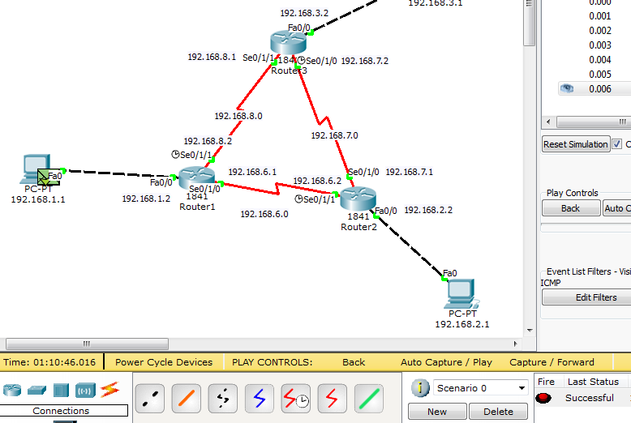
Verify the network in simulation mode.

